Slide 1
§3.3 De Holocaust
In deze presentatie leer je over:
De isolatie en discriminatie van joden
Het kenmerkend aspect: het racistisch karakter van het nationaalsocialisme.
De vervolging van joden in Europa
De vernietiging van de joden
De Holocaust
© Noordhoff Uitgevers

Slide 2
De isolatie en discriminatie van joden
Na de machtsovername van de nazi's in Duitsland werden joden geïsoleerd en gediscrimineerd.
Vanaf 1933:
Antisemitische propaganda
Veel plaatsen voor joden verboden
Ontslag van joodse ambtenaren
Rassenwetten
Discriminatie: onderscheid maken tussen mensen met de bedoeling iemand of een groep achter te stellen.
© Noordhoff Uitgevers

Slide 3
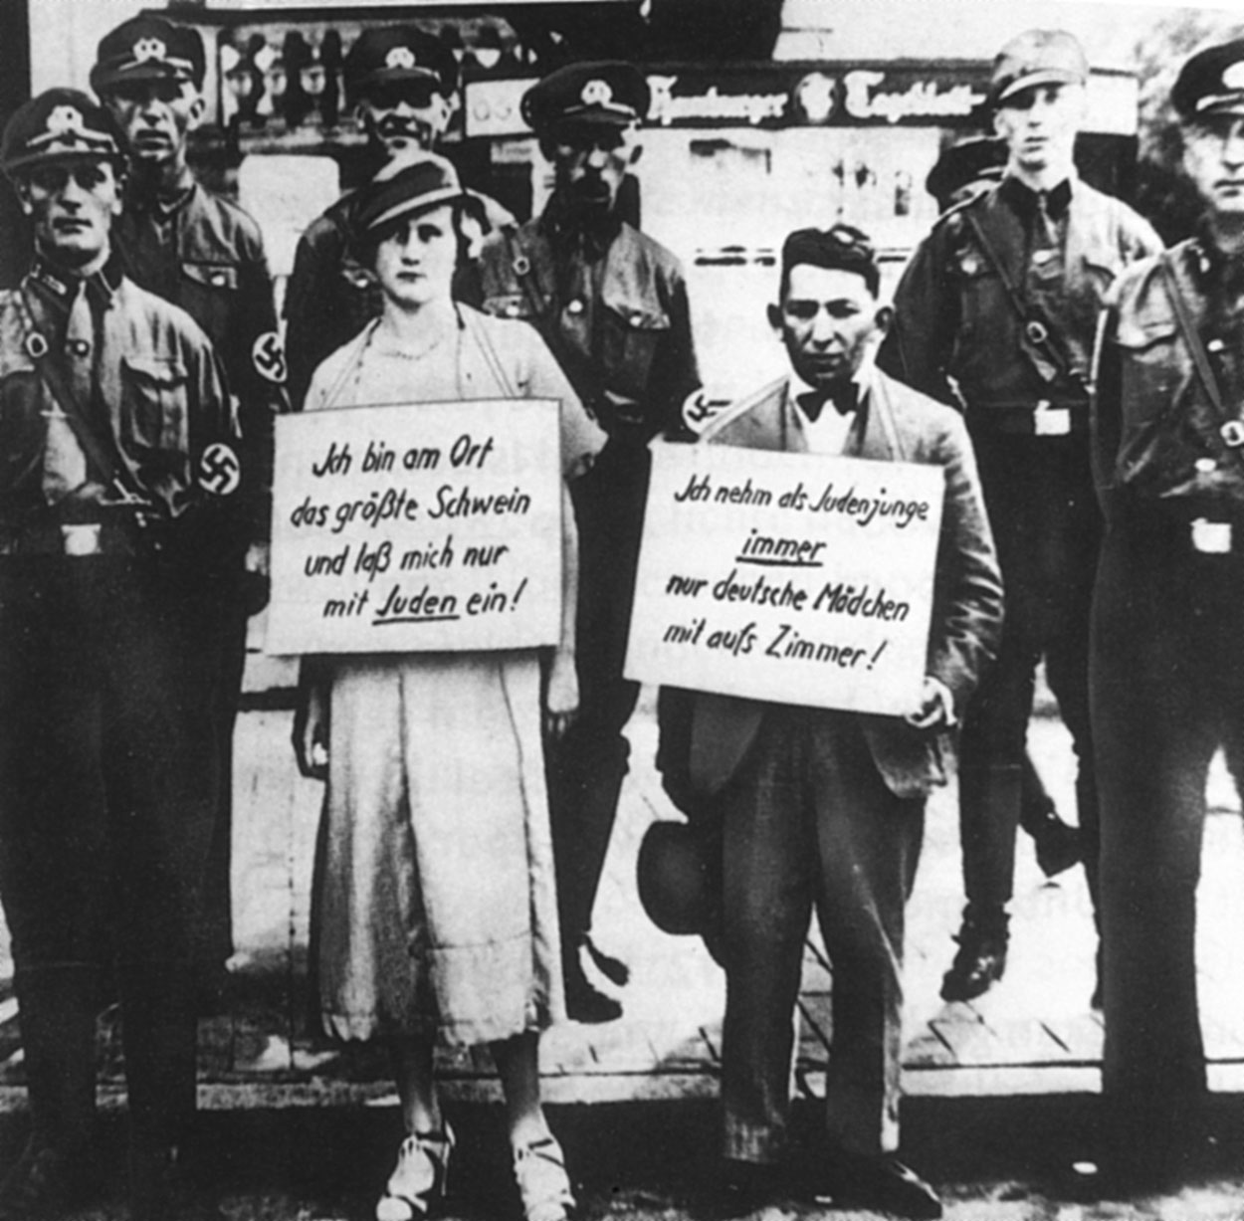
Joden werden in het openbaar vernederd.
© Noordhoff Uitgevers

Slide 4
Het kenmerkend aspect
In november 1938 vond de Kristallnacht plaats. Nazi's organiseerden toen een pogrom (geweldsuitbarsting) tegen joden.
Het racistisch en totalitair karakter van het nationaalsocialisme is een kenmerkend aspect van de tijd van de wereldoorlogen.
© Noordhoff Uitgevers

Slide 5
De vervolging van joden in Europa
Tijdens de Tweede Wereldoorlog gingen nazi's in alle bezette landen joden uitsluiten en vervolgen.
Joden moesten onder meer een gele ster op hun kleding dragen.
Op veel plaatsen moesten joden verhuizen naar afgesloten wijken (getto's).
© Noordhoff Uitgevers

Slide 6
De vernietiging van de joden
In de bezette delen van de Sovjet-Unie schoten SS'ers vanaf 1941 joden massaal dood.
Vanaf 1942 zorgden de nazi's voor deportatie van joden uit heel Europa naar vernietigingskampen.
Deportatie: het wegvoeren van mensen.
Vernietigingskamp: concentratiekamp gemaakt om mensen te vermoorden.
© Noordhoff Uitgevers

Slide 7
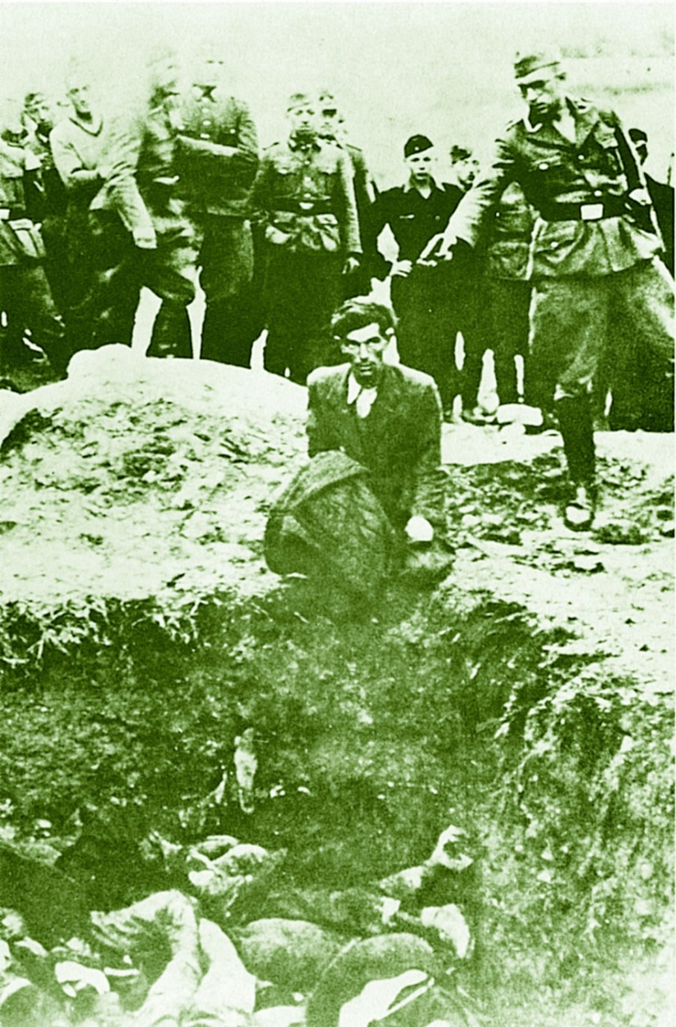
In de Sovjet-Unie dreven moordcommando's van de SS joden bijeen en schoten hen rij na rij dood.
© Noordhoff Uitgevers

Slide 8
De Holocaust
De genocide door de nazi's wordt Holocaust genoemd.
Tijdens de Holocaust werden zes miljoen joden vermoord.
Genocide: volkerenmoord.
Holocaust: massale moord op joden tijdens de Tweede Wereldoorlog.
© Noordhoff Uitgevers

